Slide 1
KALKULUS Bagian 1. Pendahuluan Sesi Online 1
PROGRAM STUDI INFORMATIKA
UNIVERSITAS SIBER ASIA
Oleh :
Ambros Magnus Rudolf Mekeng,S.T,M.T

Slide 2
Apa itu Kalkulus ?
math.mit.edu - Calculus is the study of how things change. It provides a framework for modeling systems in which there is change, and a way to deduce the predictions of such models
Wikipedia - Kalkulus (bahasa Latin: calculus, artinya "batu kecil", untuk menghitung). Kalkulus adalah cabang ilmu matematika yang mencakup limit, turunan, integral, dan deret takterhingga. Kalkulus merupakan ilmu matematika yang menganalisis suatu perubahan. Kalkulus digunakan dalam berbagai bidang karna dapat memecahkan berbagai masalah yang tidak dapat dipecahkan dengan aljabar elementer

Slide 3
Mengapa BELAJAR Kalkulus ?

Slide 4
BELAJAR = ?
… proses menumbuhkembangkan pengetahuan dan/atau keterampilan, dengan/melalui pengalaman, pengamatan,mencoba melakukan, praktek/Latihan mengingat,diajar oleh individu lain,membaca, merenung,dll.

Slide 5
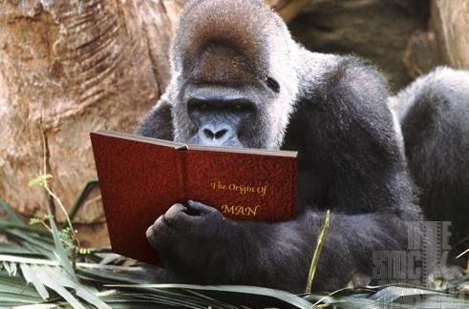
… belajar dapat dilakukan secara individu maupun kelompok.

Slide 6
UNTUK APA BELAJAR
untuk survival (bertahan hidup), mengatasi masalah sehari-hari
untuk meningkatkan kualitas diri (dan keturunannya kelak)
untuk membuat hidup lebih bermakna
…

Slide 7

KENALI GAYA BELAJAR ANDA
Bagaimanakah kecenderungan dalam belajar?
Apa yang anda basa lakukan bila anda dihadapkan pada sesuatu yang baru?
Apa yang anda lakukan selanjutnya?

Slide 8
CONTOH
Apa yang anda lakukan ketika anda
mendapat sebuah PDA, yang belum pernah anda miliki ataupun ketahui sebelumnya?
memegang sebuah buku dan terpapar pada rangkaian bilangan 0-8218-2175-5?
mengikuti kuliah yang membahas topik baru (mis. limit)?

Slide 9

MENGAPA HARUS BELAJAR MATEMATIKA (KALKULUS)?

Slide 10
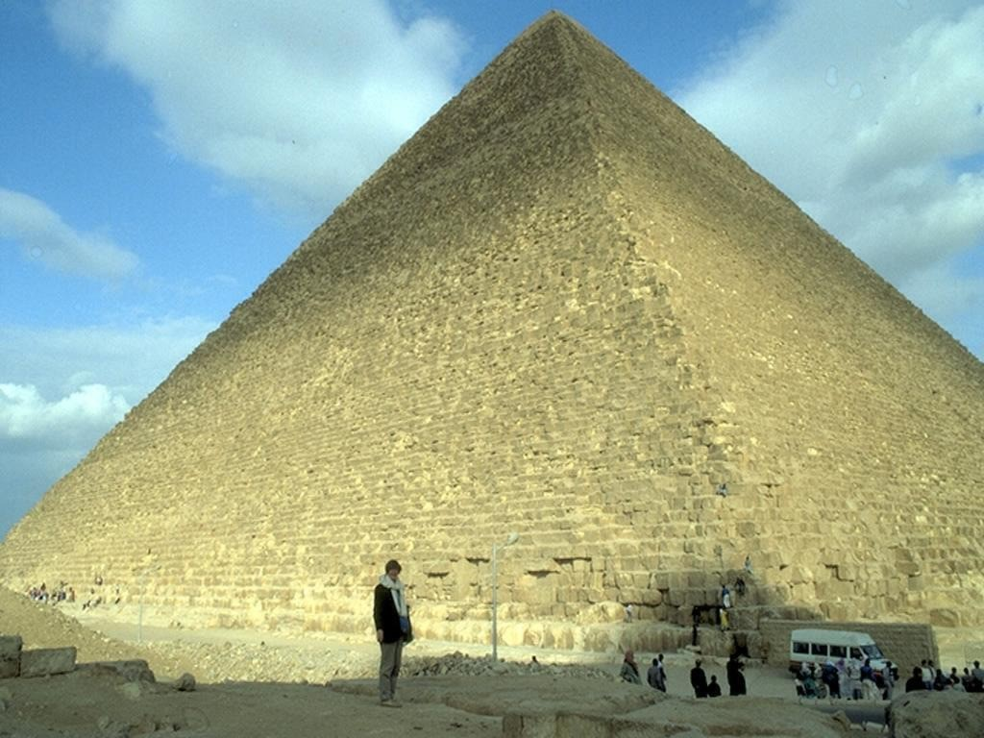
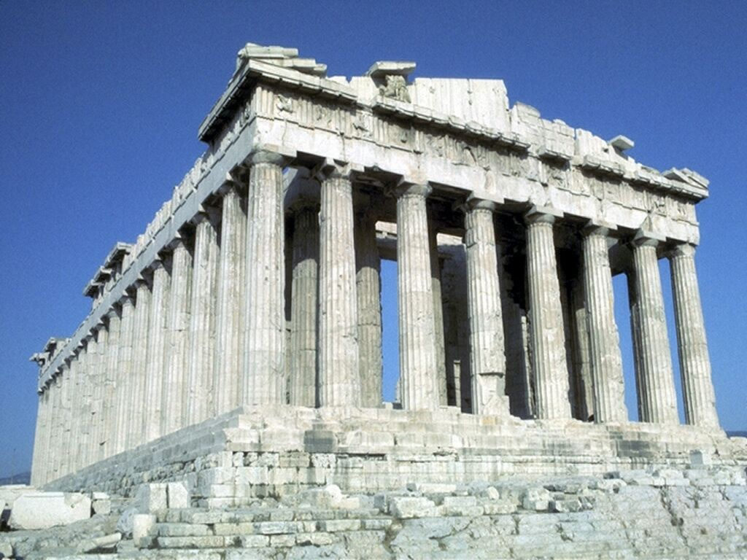
SEKILAS TENTANG MATEMATIKA
±4000 tahun y.l. bangsa Babilonia telah menggunakan geometri sebagai basis perhitungan astronomis.
Bangsa Mesir Kuno telah mengenal Tripel Pythagoras dan menggunakannya untuk membuat sudut siku.
±3000 tahun y.l. bangsa Cina telah mengenal sifat-sifat segitiga siku.
±2500 tahun y.l. bangsa Yunani Kuno mengembangkan matematika sebagai ilmu.

Slide 11
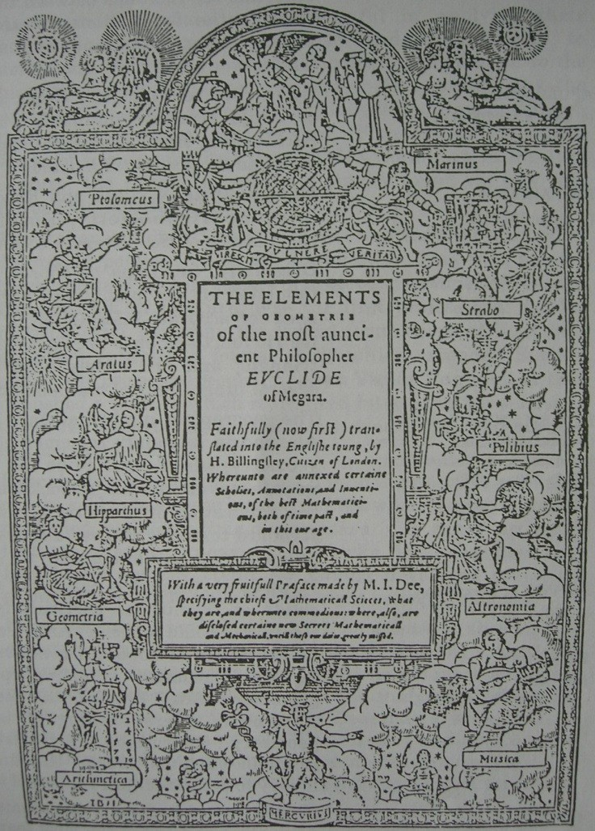
SEKILAS TENTANG MATEMATIKA
Thales (625-547 SM) membuktikan dalil tentang segitiga siku dengan alas diameter lingkaran.
Pythagoras (580-496 SM) mem- buktikan dalil tentang ketiga sisi segitiga siku: a² + b² = c².
Euclid (330-275 SM) menulis lima belas jilid buku geometri Elements. Archimedes (287-212 SM) menulis buku The Method.
Hipparcus (147-127 SM) menemu- kan trigonometri.

Slide 12
SEKILAS TENTANG MATEMATIKA
250] Diophantus dari Alexandria menulis buku Arith- metica yang memperkenalkan gagasan kasar aljabar.
[595] Bilangan desimal telah dikenal di India.
[630] Matematikawan India Brahmagupta (598-665) telah mengenal konsep bilangan negatif dan nol serta metode untuk menyelesaikan persamaan kuadrat.
[750] Matematika dikembangkan di Spanyol Arab, dan karya Euclid Elements diterjemahkan ke bahasa Arab

Slide 13
SEKILAS TENTANG MATEMATIKA
[820] Matematikawan Persia Muhammad Ibnu Musa al Khowarizmi (780-850) menulis buku Al Jabr Wa’l Muqabalah yang memperkenalkan istilah ‘aljabar’.
[975] Notasi aritmetika diperkenalkan di Eropa oleh bangsa Arab.
[1202] Fibonacci (1170-1250) melalui Liber Abaci
memperkenalkan lambang bilangan Arab di Eropa.
Sejumlah universitas didirikan di Eropa pada abad pertengahan.

Slide 14
SEKILAS TENTANG MATEMATIKA
[ABAD KE-16 s/d18] RENAISSANCE DI EROPA!
Beberapa matematikawan terkenal pada masa itu:
René Descartes (1596-1650)
Pierre de Fermat (1601-1665)
Isaac Newton (1643-1727)
Gottfried von Leibniz (1646-1716)
Jacob Bernoulli (1654-1705)
Johann Bernoulli (1667-1748)
Daniel Bernoulli (1700-1782)
Leonhard Euler (1707-1783)
Jean Le Rond d’Alembert (1717-1783)
Pierre Simon Laplace (1749-1827)
Jean Baptiste Joseph Fourier (1768-1830)
Karl Friedrich Gauss (1777-1855)

Slide 15
Matematika lahir dan berkembang karena adanya keinginan manusia untuk “mensistematisasikan pengalaman hidupnya, menatanya, dan membuatnya mudah dimengerti, supaya dapat meramalkan dan bila mungkin mengendalikan peristiwa yang akan terjadi pada masa depan.”
[P. Hilton, dalam buku J. Gullberg, 1997]

Slide 16
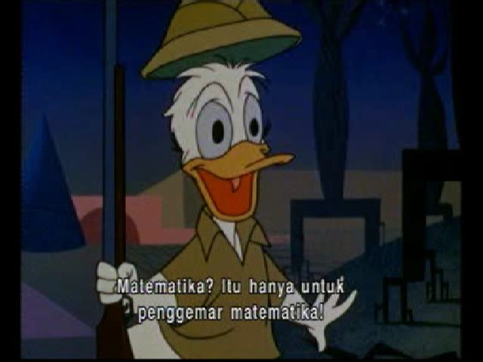
Donald in Mathmagic Land [Walt Disney, 1999]

Slide 17
KALKULUS = ?
… Mempelajari
Limit
Turunan
Integral
Persamaan diferensial
… Berurusan dengan fungsi/keterkaitan dan kuantitas ‘mikro’ (Infinitesimals)

Slide 18
APA BEDANYA DENGAN KALKULUS YANG DIPELAJARI DI SMA?
Sama, tetapi di PT lebih mendalam. Selain itu, di PT Kalkulus dibahas secara utuh dan terstruktur.
Di SMA siswa lebih banyak meng-hafalrumus dan menggunakannya (lower order thinking).
Di PT mahasiswa dituntut menguasai konsep, memahamidan menerapkan dalil/teorema, menganalisis, eva- luasi, dan mengambil kesimpulan (higher orderthinking).

Slide 19
CONTOH
[UAS 2007] Dengan menggunakan Teorema Nilai Antara, tunjukkan bahwa ada bilangan real x yang memenuhi persamaan x2 = cos x

Slide 20
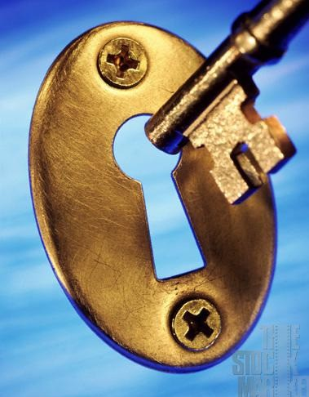
BUKAN SEKADAR BERHITUNG TETAPI …
MENGEMBANGKAN DAYA MATEMATIKA !
Bernalar
Memecahkan masalah
Membuat kaitan
Berkomunikasi
…

Slide 21
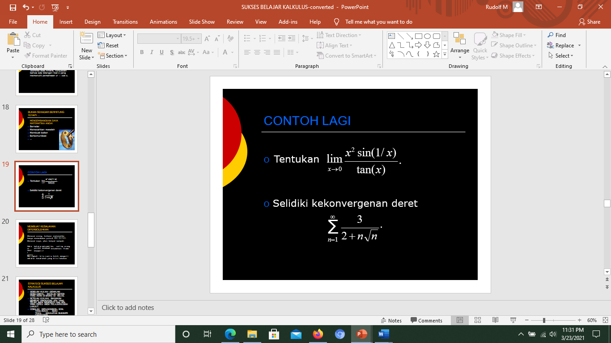
CONTOH LAGI

Slide 22
MEMBUAT KESALAHAN DIPERBOLEHKAN
Kata orang Belajar matematika tidak saja membutuhkan pensil dan kertas tetapi juga tempat sampah
Dalam belajar matematika setiap orang pasti pernah membuat kesalahan jadi tidak mesti khawatir
Seringkali kita justru mengerti melalui kesalahan yang kita lakukan

Slide 23
STRATEGI SUKSES BELAJAR KALKULUS
DAILY STUDY IS A BIG PART OF YOUR EXAM PREPARATION !
BUT, REMEMBER, YOU LEARN MATH NOT ONLY TO PASS THE EXAM

Slide 24
Enjoy Your Learning Process
Working in groups is a good way to learn.
Many problems cannot be solved with simple application of a ‘formula’.
Take breaks if you are getting frustated, ask for help if you are stuck. Enjoy the process: after all, you are learning

Slide 25
DISKUSI
&
REFLEKSI

Slide 26
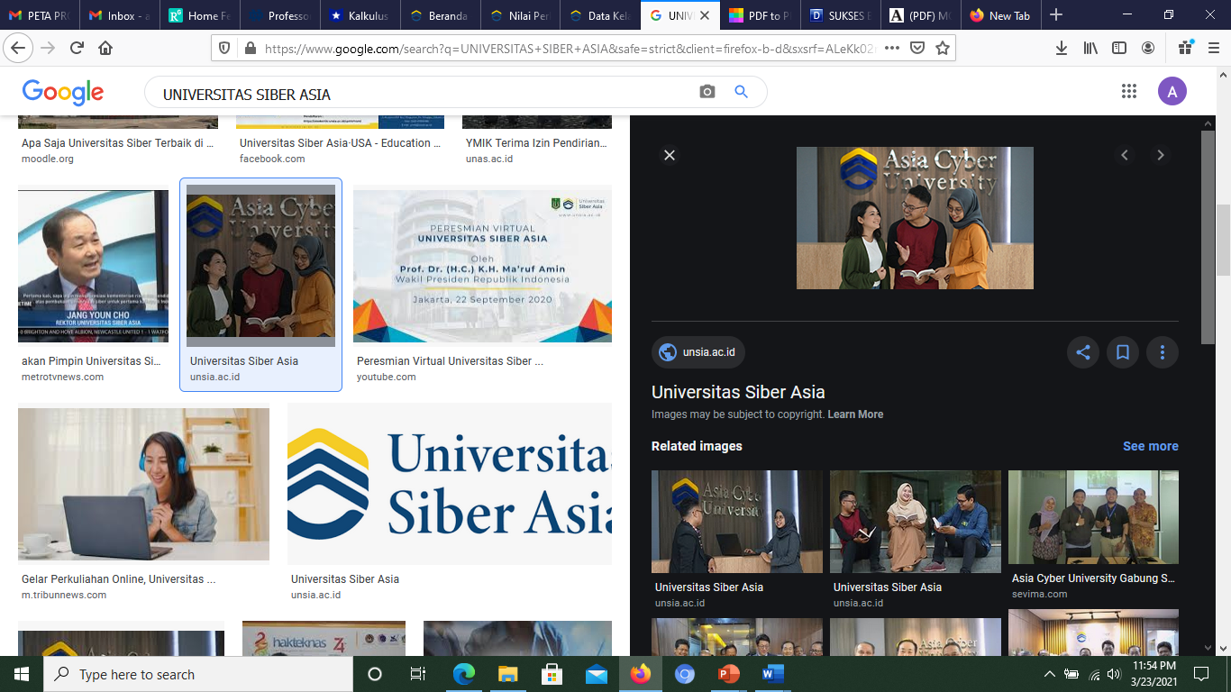
MATA KULIAH KALKULUS DI UNSIA

Slide 27
KALKULUS DI UNSIA
Mata kuliah ini dimaksudkan untuk memberi kemampuan pada mahasiswa tentang konsep-konsep matematika mengenai:
Sistem Bilangan
Fungsi dan Limit
Turunan (Diferensiasi)
Integral
Aplikasi Turunan dan Integral

Slide 28
Capaian Pembelajaran:
Setelah mengikuti kuliah ini, mahasiswa diharapkan memiliki:
Mahasiswa mampu menerapkan konsep-konsep dasar matematika yang meliputi sistem bilangan real, fungsi, limit, turunan beserta aplikasinya, dan integral, dalam menyelesaiakan permasalahan matematis secara teliti, sistematis, dan tepat.

Slide 29
Kehadiran min 80%
Wajib mengumpulkan Tugas
Wajib mengikuti Ujian
Aspek Penilaian:
Sikap (Kehadiran,etika, keaktifan, kerajinan) 10%
Tugas dan Quiz 30 %
UTS 30%
UAS 30%

Slide 30
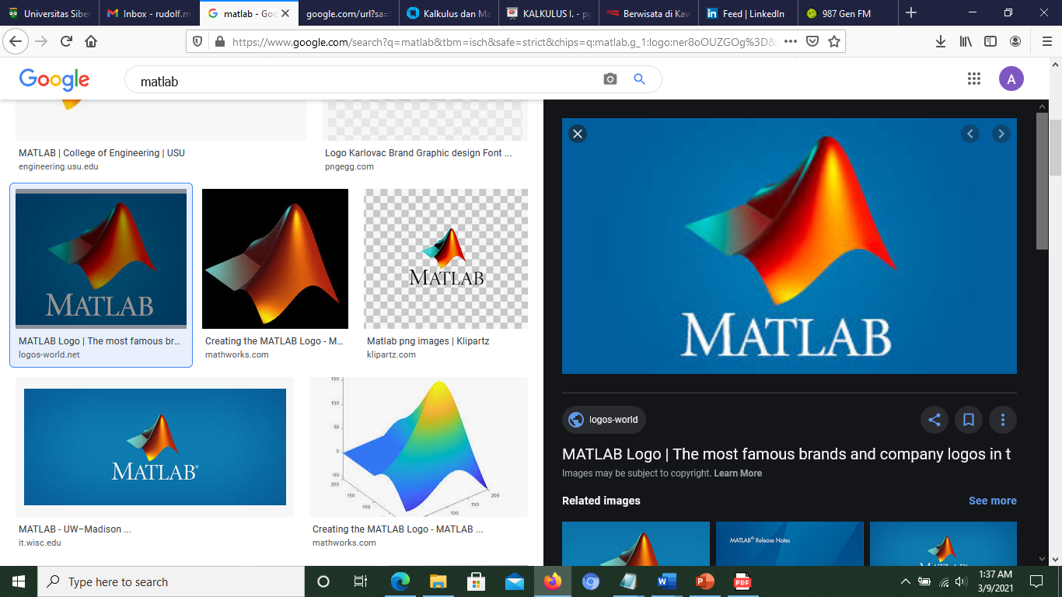
Buku Referensi :
Sunkar E. Gautama, Kalkulus Dasar
CALCULUS I Paul Dawkins
Purcell, Varberg, Rigdon, “Calculus, Ninth edition”,Pearson, Prentice Hall Inc. USA. 2007.
Anton, Bivens, Davis, “Calculus Early Transcendentals 10th Edition”, John Wiley & Sons, Inc., USA, 2012.
Materi Kalkulus Institut Teknologi Kalimantan
Software - Matlab

Slide 31
